Slide 1
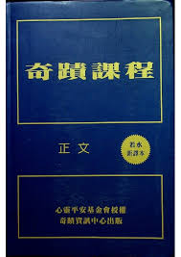

Slide 2
《奇迹课程（正文）》 3.2 奇迹即是正知正见

Slide 3
回顾相关课程内容
3.1 救赎无须牺牲

Slide 4
重点记录
本课程所论及的几个重要概念，都没有程度之分
纯洁无罪不是一种片面的本性。它是完整的，否则就不是真的
纯洁无罪说得更平白一点，它意味我再也不会看到那些根本不存在之物，所见全然真实
如果只有真理才存在，那么正念就只能看见至善之境才对
唯有上主的创造，或是我按照上主旨意所创造的一切，才是真的
我的心灵原是上主按照自己的肖像所造，我却误用了它的创造力，为此，我才会如此害怕上主的旨意
当圣子奥体与天父的旨意合二为一，这有志一同的完美境界即是天堂

Slide 5
重点记录
上主之子只要能把自己的灵性交托到天父手中，他必然所向无敌。他的心灵方能由梦中觉醒而忆起自己的造物主
他们只有一个目的，就是创造一个完美而整合的生命，恢复上主的平安
修正所有曲解或妄见的方法，便是撤除我对它们的信任，而将信心转而置于真实事物之上
真理能够克服一切错误，凡是陷于错误及虚无之人，是不可能活得心安理得的

Slide 6
谢谢

